Slide 1

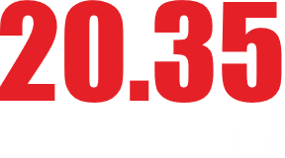


Автономный комплекс модульного типа по переработке органических отходов с использованием безотходной технологии
Направление:
Агропромышленный комплекс
Тип разработки:
Инициативный
Участники:
Галкин Константин
Ворожейкина Татьяна
Кожанова Юлия
Григорьева Полина
2023

Slide 2

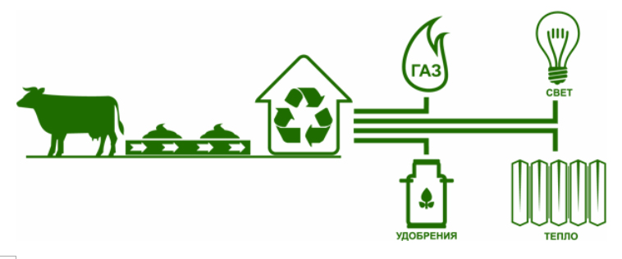
Описание проекта
Суть проекта:
Проект предполагает создание востребованной на рынке, высокопроизводительной комплексной технологии переработки и обеззараживания с.-х и бытовых органических отходов, которые предназначены для крупных, средних, малых предприятий и частных домохозяйств.
Проблема и решение:
Задачей проекта является переработка органических отходов и получение из отходов высококачественных удобрений и биогаза.
Это способствует соблюдению ESG стандартов
Идет тренд на индивидуальность удобрений (улучшается рынок)
Экология и отсутствие налогов

Slide 3

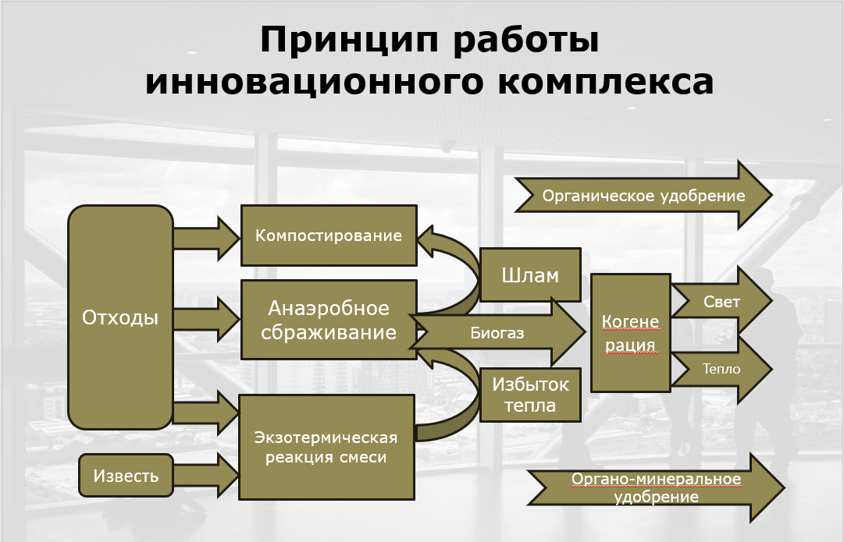
Инновационность и преимущества
Новизна нашего проекта заключается в том, что наша установка использует три модуля: компостирование, анаэробное сбраживание и нагревание с известью.
И все три модуля могут работать как одновременно, так и раздельно, тем самым повышая кпд каждого из них.
Наши преимущества:
Мобильность;
Модульность;
Автономность;
Использование безотходной технологии.

Slide 4
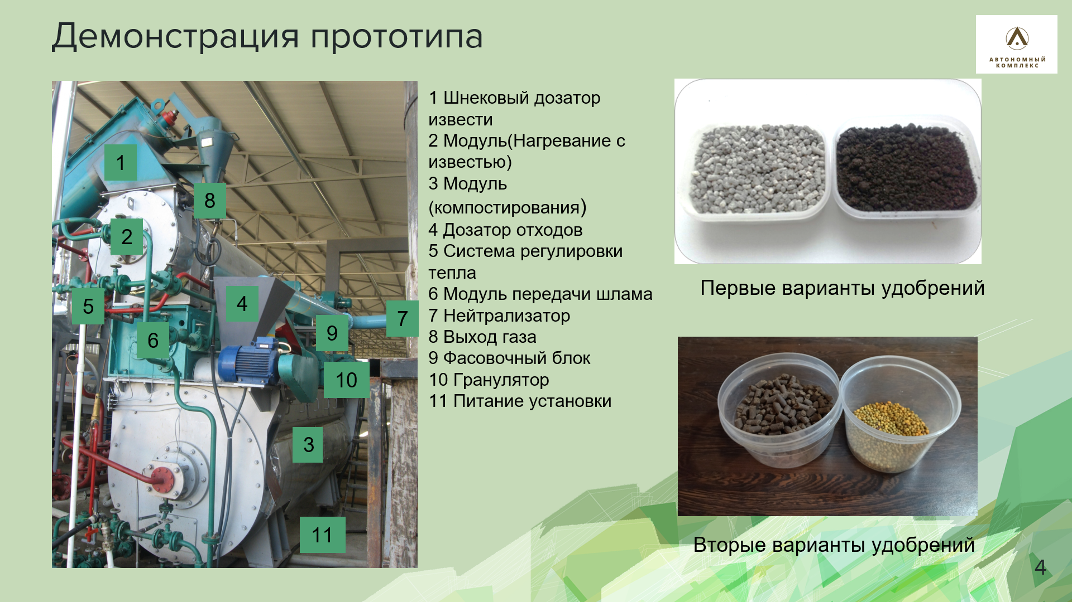

Slide 5

Сравнительный анализ продукта
Сравнительная таблица нашего продукта относительного конкурентов
Параметр анализа | Биомодуль-оизу-S (наш продукт) | «ВТА- ЭкоОрганик | АБОНО | Лимпэк | Ноль отходов
Лишние отходы при переработке | - | + | + | + | +
Безопасность для окружающей среды | + | - | - | + | +
Время переработки | 10-13 часов | 10-12 часов | 9-12 часов | 10-13 часов | 9-11 часов
Содержание питательных веществ | высокое | среднее | среднее | высокое | среднее
Вариативность | + | - | - | - | -
Мобильность и модульность | + | - | - | Только мобильность | Только модульность
Индивидуальный подход к клиенту | + | + | - | - | -
Стоимость переработки 1 тонны(руб.) | 10350 | 11500 | 13600 | 11250 | 13000

Slide 6

Экономический эффект для заказчика
Прямой финансовый эффект (увеличение доходов / сокращение расходов)
-Сокращение затрат на переработку отходов (в 2 раза)
-Избежание штрафов (от 100 до 250 т.руб.)
-Возможность получать доход с продажи получаемых удобрений( использовать в своих нуждах)- 25 т.руб. за тонну
Косвенный финансовый эффект (рост производительности труда, улучшение качества продукта / услуги / сервиса)
-Повышение содержания питательных веществ в 1.3 раза
-Повышение урожайности при выращивании агрокультур и овощей в 1.2-1.4 раза
-Отсутствие затрат на хранение отходов (не надо будет вывозить или хранить отходы на своих площадях)
Срок окупаемости установки 14 месяцев с начала использования

Slide 7

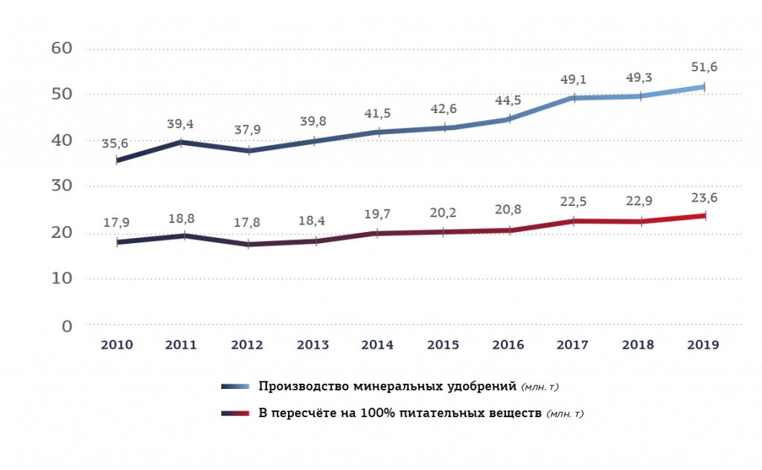
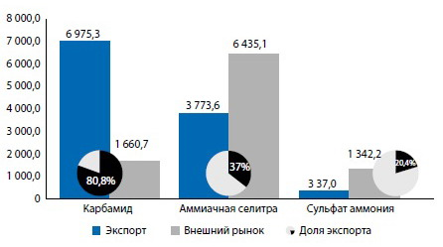
Рынок
Первоначальный рынок - 3.75 млн. руб.
САС - 23-25 тыс. руб.
Рынок РФ - 125 млн. $
Рынок мира - 6 трлн. $
Производство минеральных удобрений в России, в млн тонн, за 2010-2019 гг.
С каждым годом рынок минеральных удобрений растет в среднем на 5.1%
А рынок органических примерно на 9.5%
Рынок азотных видов удобрений, тыс. т (физ. вес) на 2021-2022 гг.

Slide 8

Бизнес модель
Целевая аудитория-
Потребителями результатов вначале станут фермеры участки которых расположены рядом с пилотом (так как в этом месте у нас будут проходить все опыты и доработки), а в дальнейшем фермеры и агрохолдинги всей страны.
Бизнес-модель проекта заключается в:
1)Переработка органических отходов(услуги по переработке отходов)+ продажа удобрений(оборудование+ сервис)
2)Сдача в аренду самого комплекса
3)Продажа готовых комплексов
B2C-частные потребители, имеющие приусадебные хозяйства в городах или пригородах
B2B- крупные с.-х. предприятия, кооперативы, водоканалы, садово-парковые хозяйства городов и т.п (агенты)
8

Slide 9

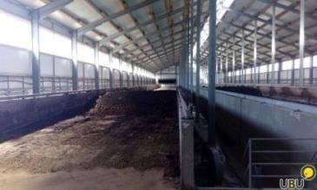
Достижения и ресурсы проекта
Достижения проекта
1.Прошли в финал конкурса Венчурного акселератора;
2.Выиграли грант *умник* Договор 13373ГУ/2019 и успешно закрыли его выполнив все условия договора.
3. Протестировали два блока установки и получили два вида удобрений
4. Полученные удобрения прошли экспертизу на пригодность использования в с/-х назначении и проверку на класс опасности
5. Проведены работы по внедрению получаемого удобрения на действующие сельскохозяйственные предприятия Московской области, результаты которых будут известны в конце посевного сезона 2021-2022
Научный задел по проекту
На данный момент подана заявка на изобретение (технологию переработки) 2020136191/20(066749)
Имеющиеся у нас научно-техническое ресурсы для реализации проекта
Собственная производственная площадка в Волоколамском районе площадью 519 м2 (свидетельство 12368-50/007/2017-2 от 25.01.2017);
Арендована опытная площадка в Раменском районе на территории действующей фермы КРС (ООО Перспектива) площадью 4500 м2.

Slide 10

Потребности проекта
Финансовые вложения: 1 950 000 рублей (закупка оборудования, работы
по сборке и компоновке, электроника, транспортные затраты, издержки)
1)Для запуска пилота и решения поставленных задач (1.1 млн руб.)
2)Оплаты работы специалистов (20-30 тыс.руб.)
3)Аренда ангара для опытов (30-35 тыс. руб в месяц)
4)Оплаты экспертиз полученных удобрений и биогаза( 5000 руб. за 1 экспертизу)
5)Сборка и компоновка комплекса(150 т.р)
6)Получение сертификации на переработку отходов 4-5 класса опасности(200-250 тыс.руб.)
7)Кадровые -будут привлекаться специалисты для решения узконаправленных задач(50-60 тыс.руб)

Slide 11


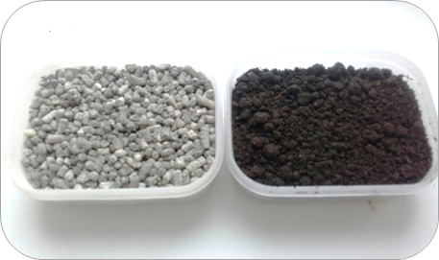
Текущие результаты и планы проекта
Есть заинтересованность в органоминеральном удобрении
ООО “Группа крым” г. Севастополь
Подписано соглашение о намерениях с ООО “ЭКО-ПОДМОСКОВЬЕ” г. Раменское М.Область о покупке удобрения (3 т/сутки);
Пройденные вехи в проверке базовых гипотез по выходу на рынок.
Проверенные нами гипотезы:
1. Будет ли наш продукт востребован на рынке:
2. Предположение о потенциальных клиентах
3.Предположение о предлагаемых товарах/услугах
Вехи пройденные в разработке продуктов:
А) Органического удобрения (на фото справа)
Б)Органоминеральное удобрение (на фото слева)

Slide 12
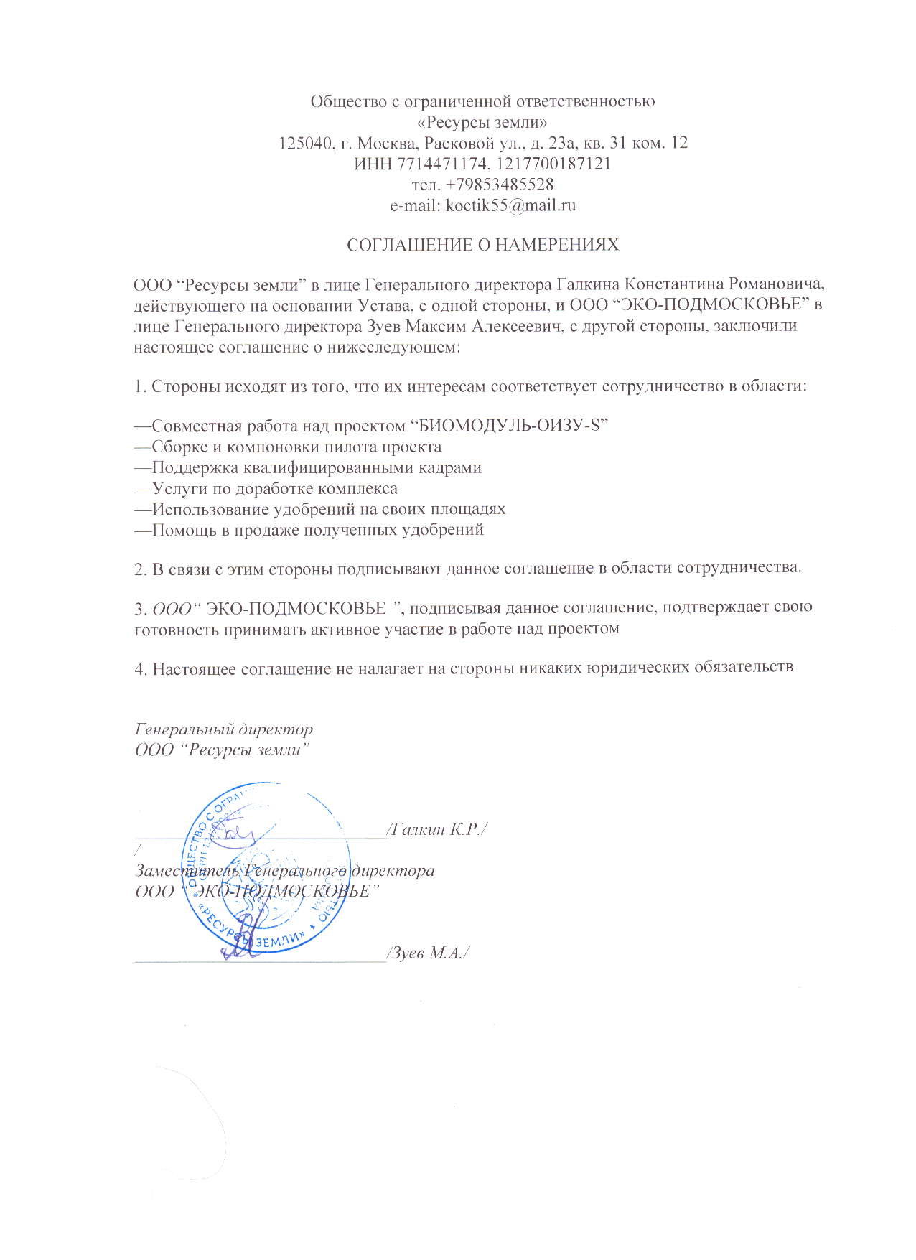
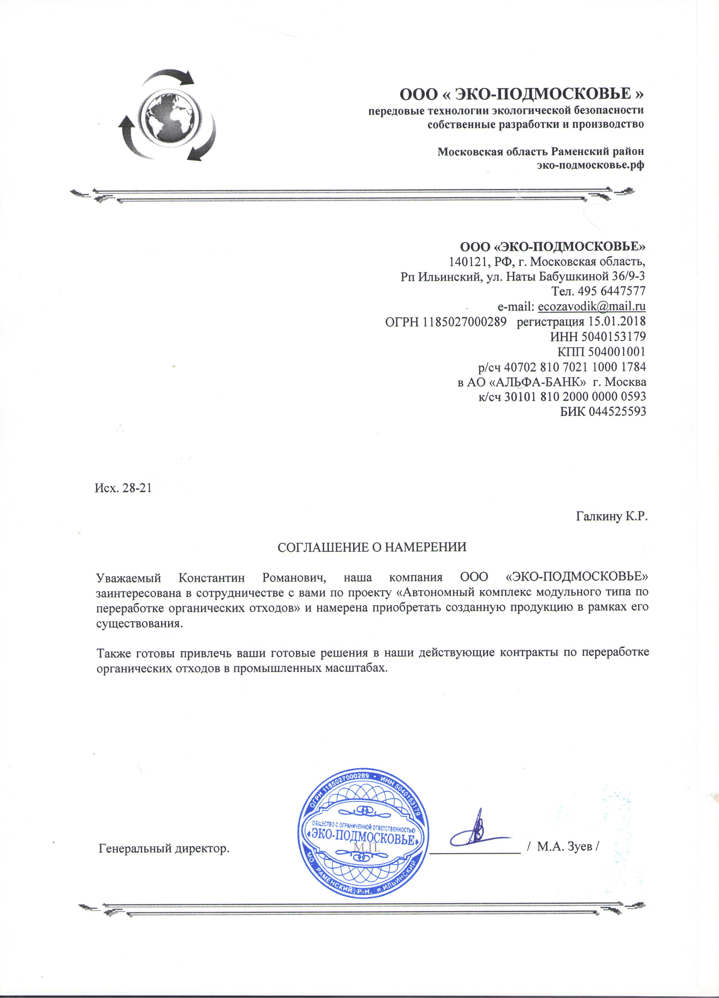
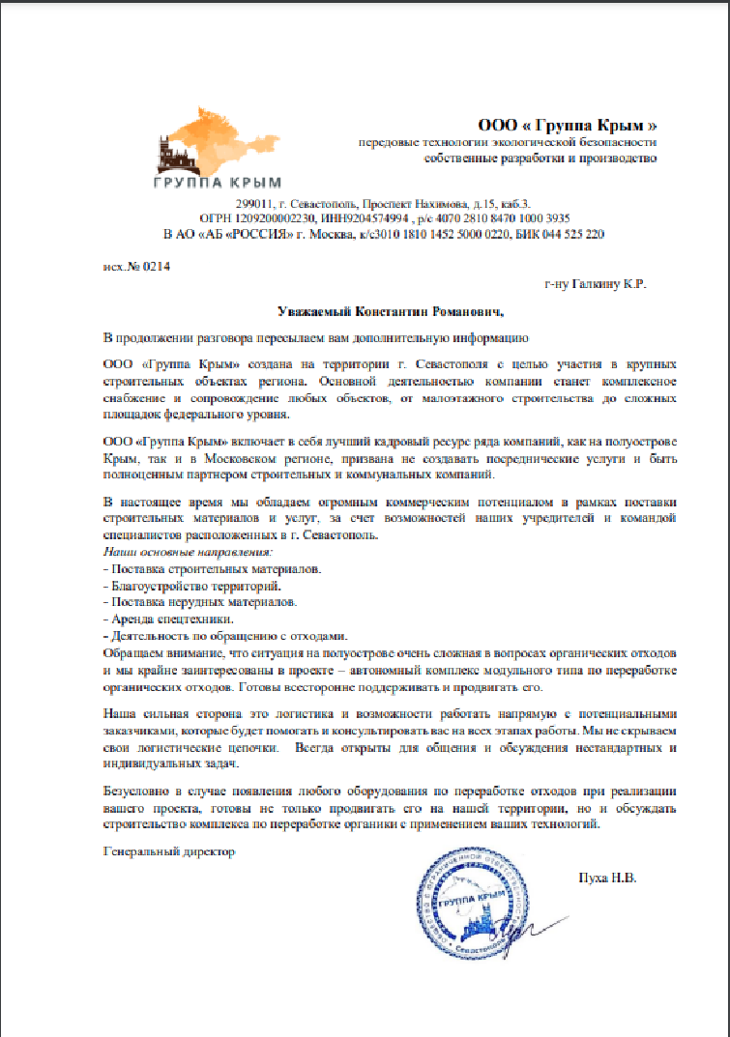
Соглашения о намерениях

Slide 13
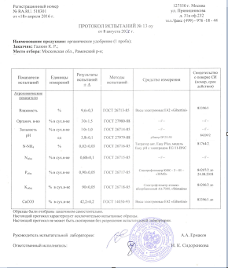
Экспертиза удобрения
pH=3,9-4,3
Прочность гранулы=3 н.м.
СаО=7,9%
K2O=30%
N=5%
P205=15%
S=5%
Отлично подходит для кислых почв. Кальций повышает биологическую активность почв и скорость разложения растительных остатков, улучшает структуру и водоудерживающую способность почв. Рекомендуется для культур, чувствительных к недостатку кальция (томата, перца, салата).

Slide 14
Команда проекта
Галкин Константин - лидер проекта, экономист (разработка и создание конечного (целевого) продукта из продуктов и ресурсов существующего материального производства).
Григорьева Полина- экономист проекта
Занимается расчетом экономических показателей, управлением рентабельностью, калькуляцией себестоимости, расчетом экономической целесообразности затрат средств на модернизацию продуктов и создание новых.
Ворожейкина Татьяна- наставник проекта, научная составляющая проекта
Кожанова Юлия-инженер-технолог проекта
занимающийся разработкой, организацией производственного процесса. Разработка технологий комплекса
Все члены команды участвовали в реализации инновационных
проектов, имеют опыт и достижения в данной сфере, а также научные статьи в изданиях.

Slide 15

Спасибо за внимание
Константин Галкин
Телефон: 7 985 348 5528
Сайт:galkinkonstantin.ru
E-mail: 77-organika@mail.ru
Готовы ответить на ваши вопросы
Photo by rawpixel on Unsplash
Notes:
© Copyright Showeet.com – Creative & Free PowerPoint Templates

